Slide 1


OSCILATOARE SINUSOIDALE
Utilizarea interfeței

Slide 2
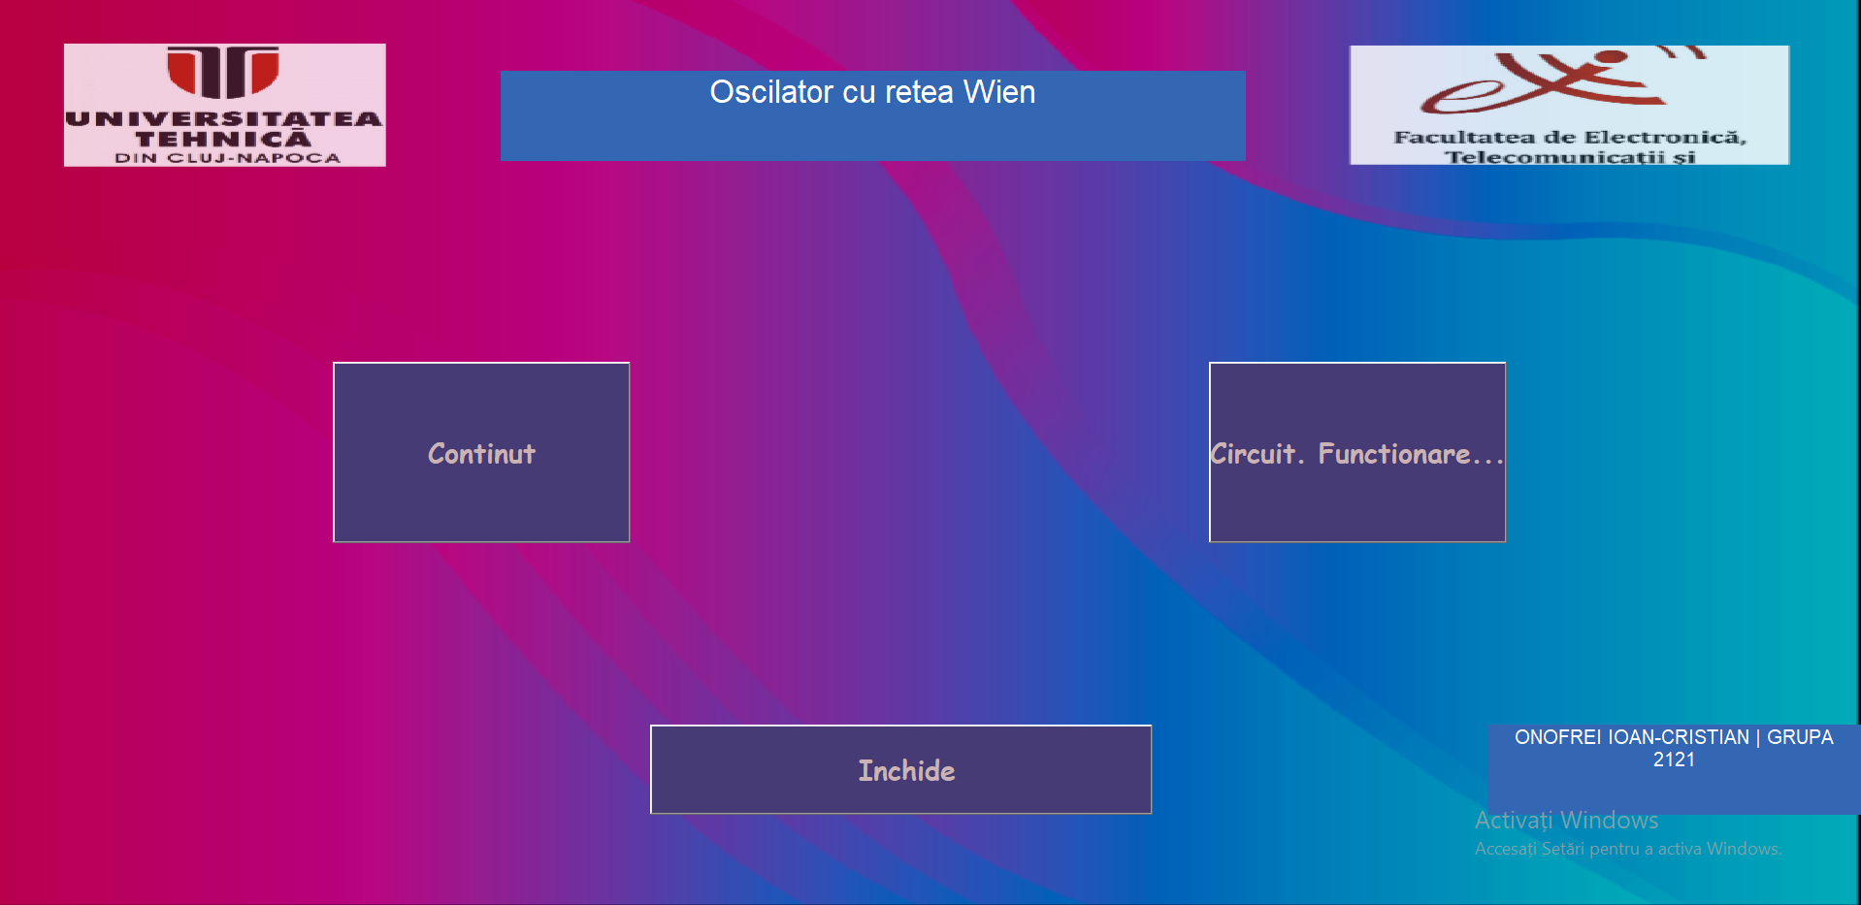
Aceasta este pagina de start, ce conține titlul proiectului și câteva butoane ce ne indică ceea ce dorim să vizualizăm.
Iar acest buton, ne va duce către zona de funcționare a circuitului.
Acest buton ne va duce spre alte 3 butoane, ce conțin detalii despre realizarea proiectului.

Slide 3

Aici avem formulele folosite, condiția de menținere a oscilațiilor (extrase din cursul de CEF).
Aici avem o poză cu circuitul folosit în realizarea proiectului, creat in falstad, cât și semnalul generat de acesta.
Iar aici, acest fișier PowerPoint.

Slide 4
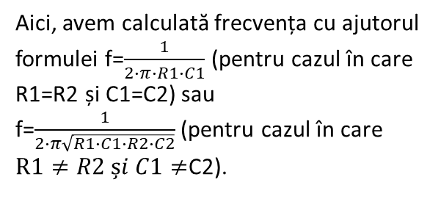
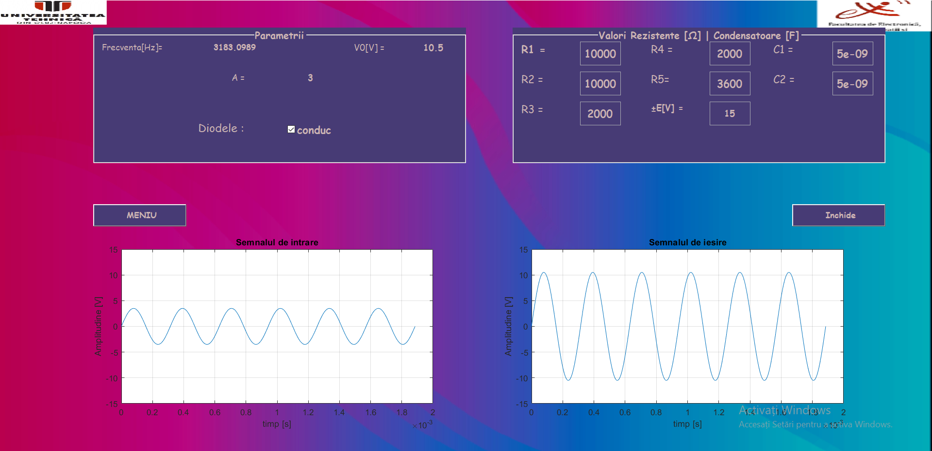
V0 -> reprezintă amplitudinea semnalului de ieșire și A -> amplificarea
Aici avem prezentată lista parametrilor declarati in start_proiect2, ceea ce reprezintă valorile date pentru componentele folosite în circuit.
Acest, checkbox reprezintă starea diodelor. Când este bifată căsuța, diodele se află în conducție, respectiv în blocare.

Slide 5
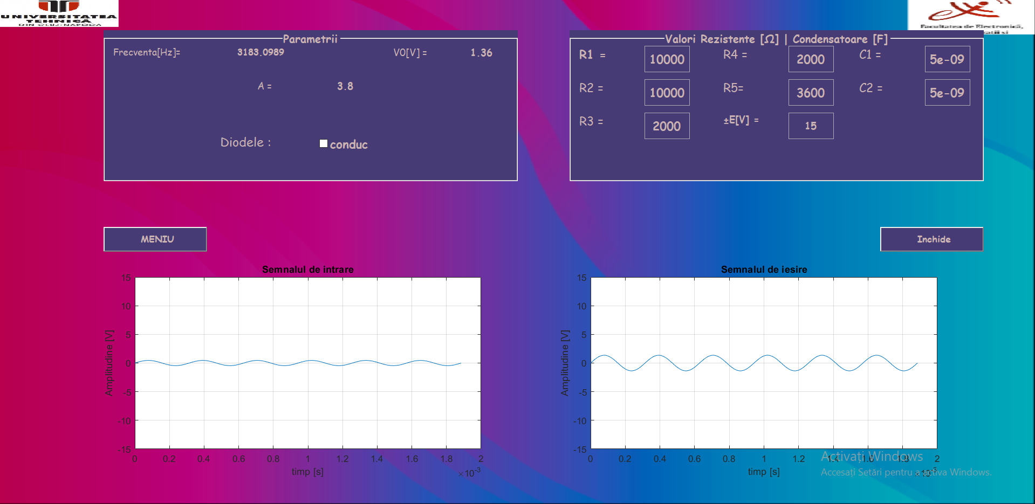
După cum am menționat anterior, in Fig. 1 avem prezentat semnalul de intrare și cel de ieșire în cazul în care diodele conduc. Putem observa că circuitul nostru implementat amplifică semnalul de intrare cu cât este egal A și îl transpune în graficul semnalului de ieșire.
În Fig. 2 avem prezentat semnalul de intrare și cel de ieșire în cazul în care diodele sunt blocate. Putem observa că semnalul de intrare cât și cel de ieșire este atenuat datorită faptului că nu este respectată condiția menținerii oscilațiilor, tensiunea fiind foarte mică.
Fig. 1
Fig. 2

